Slide 1
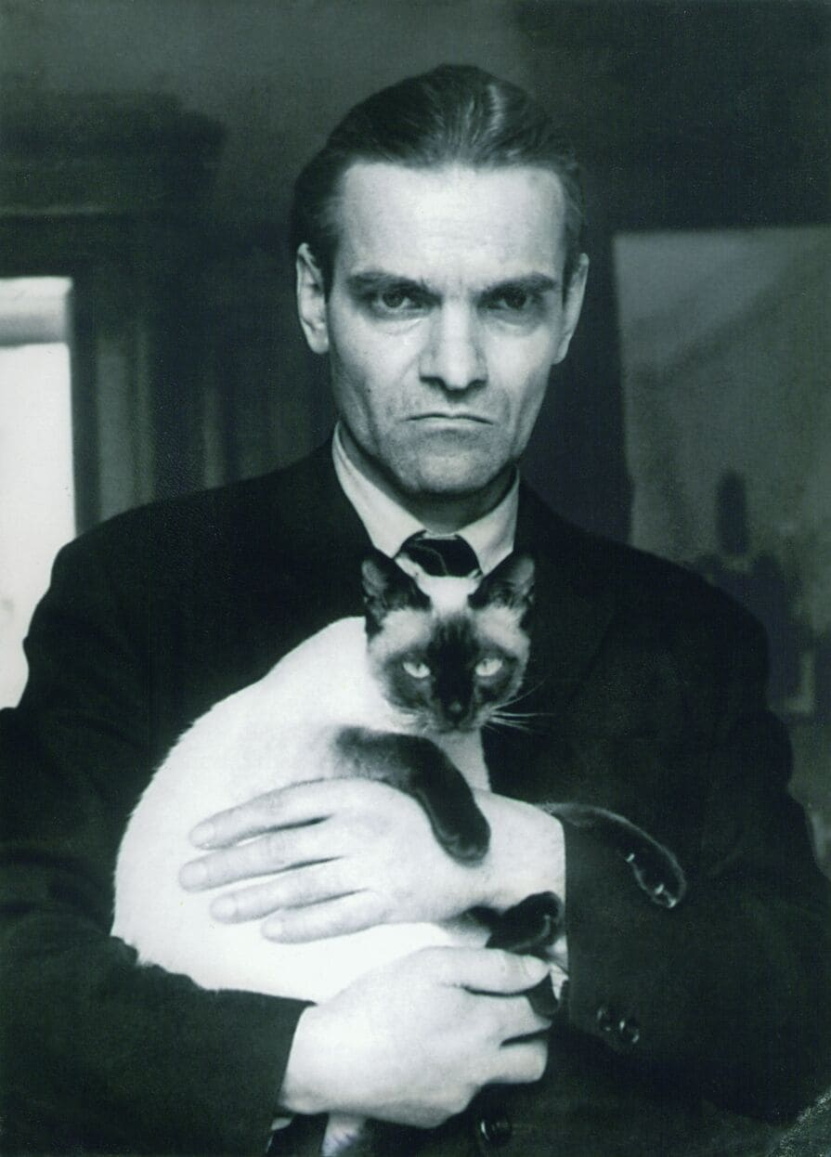
Ю́рий Валенти́нович Кноро́зов — советский и российский историк, этнограф, лингвист и эпиграфист, переводчик, основатель советской школы майянистики.
Фотография Ю.В. Кнорозова с его любимицей кошкой Асей. Ленинград, [1970 г.]
Годы жизни:
19.11.1922 – 30.03.1999

Slide 2
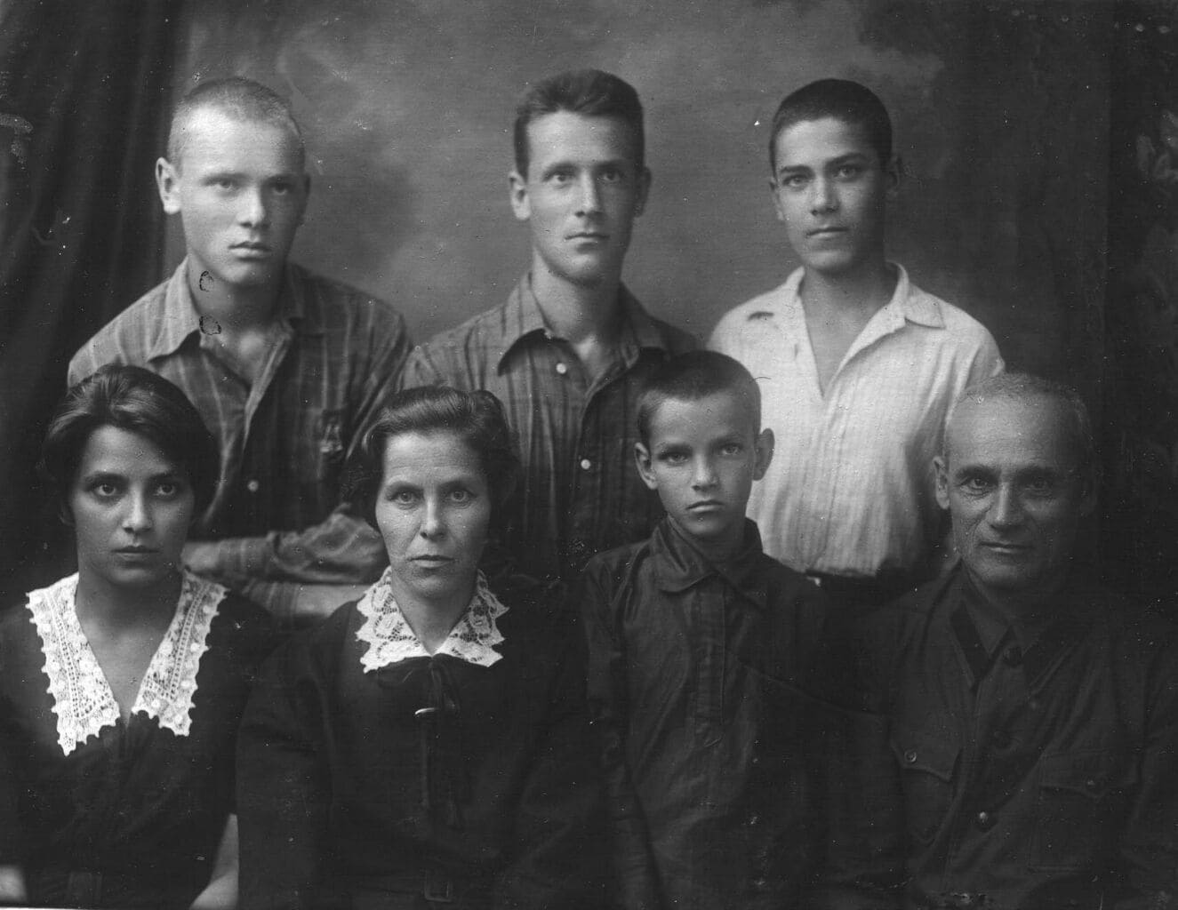
Маленький Юра Кнорозов со скрипкой. Детский музыкальный фестиваль, Харьков, [1932 г.] Личный архив А.С. Кнорозова.
Семья Кнорозовых: родители – Валентин Дмитриевич и Александра Сергеевна; дети – верхний ряд слева направо: Борис, Сергей, Леонид, внизу: Галина, Юрий. [1931 г.] Личный архив А.С. Кнорозова.
Юрий воспитывался в интеллигентной и образованной семье.

Slide 3
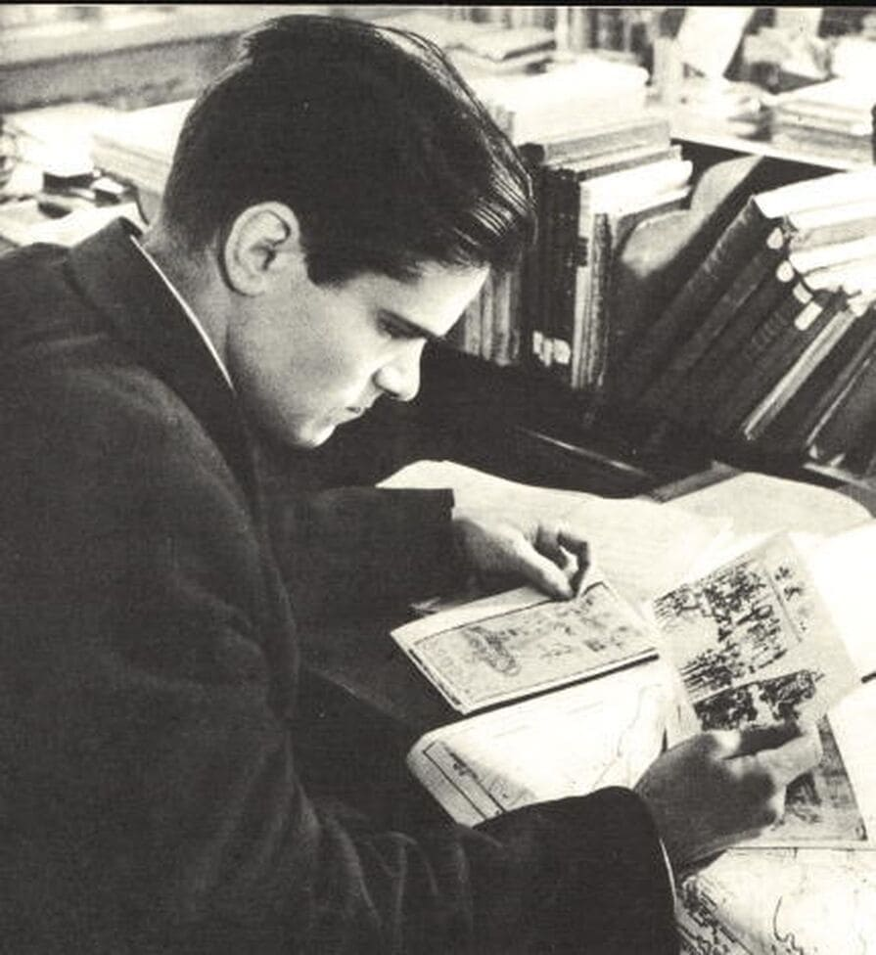
Ю.В. Кнорозов в процессе работы с майяскими кодексами.
В 1948 году окончил исторический факультет МГУ. Проблемой письменности майя заинтересовался ещё будучи студентом.

Slide 4
Об увлеченности Юрия наукой и главной загадкой всей его жизни — письменностью майя, свидетельствует воспоминание его соседа по общежитию:
«Со мной в комнате, между прочим, жил Юра Кнорозов. Он всё отдавал науке, всё. Получал стипендию и немедленно покупал книги, а потом у всех одалживал на еду. Питался водой и хлебом. Занимался расшифровкой письменности майя. Это ему удалось, и он стал всемирно известным учёным». (Севьян Вайштейн, советский этнограф, археолог, востоковед-тюрколог).

Slide 5
В 1945 году советский лингвист-старшекурсник Юрий Кнорозов прочитал статью немецкого ученого Пауля Шелльхаса под названием «Дешифровка письма майя — неразрешимая проблема» и принял вызов.
«Как это неразрешимая проблема? То, что создано одним человеческим умом не может не быть разгадано другим. С этой точки зрения, неразрешимых проблем не существует и не может существовать ни в одной из областей науки!», — так прокомментировал статью Юрий и решительно погрузился в проблему, не обращая внимания на авторитетные мнения. Тщательно изучив имеющиеся у него письменные источники он пришел к выводу, что письменность майя — это фонетическое письмо, в котором каждый графический символ связан со звучанием. В своей диссертации он доказал это неоспоримо, предоставив ключи к расшифровкам текстов древних майя, а к 1975 году перевел все существующие тексты майя в полном объеме.

Slide 6
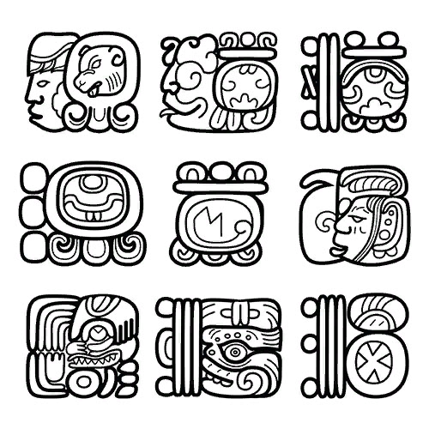
Майя - цивилизация, существовавшая на территории современной Мексики и Центральной Америки. Она известна своей письменностью, искусством, архитектурой, математической и астрономической системами. Большинство городов цивилизации достигли пика развития в 250-900 годах нашей эры. Письмена майя:

Slide 7
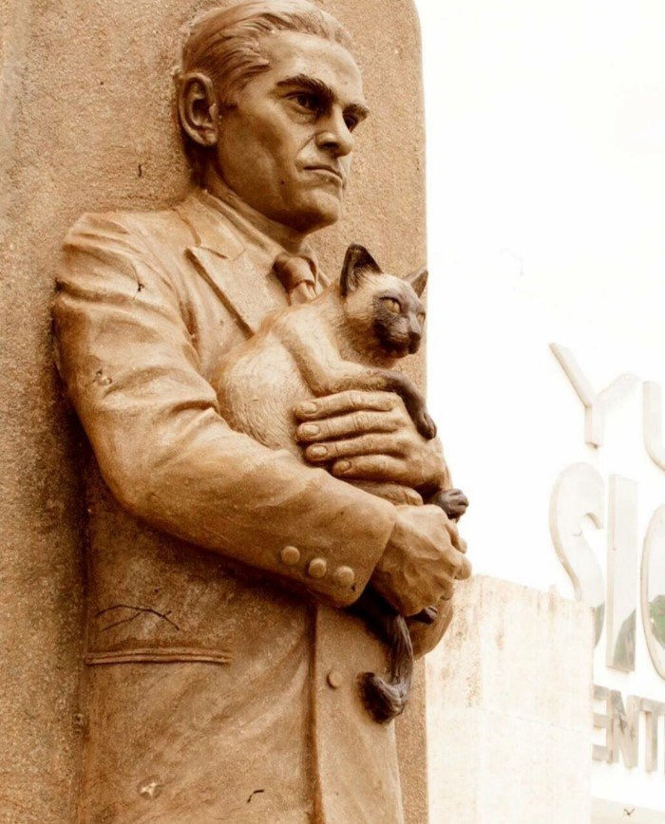
В 1963 году вышла монография «Письменность индейцев майя» со словарём.
В 1967 году удостоен медали «За трудовое отличие».
В 1975 году вышли в свет «Иероглифические рукописи майя» (перевод и исследование всех уцелевших рукописей).
За комплекс работ по дешифровке в 1977 удостоен Государственной премии СССР.
Один из памятников Юрию Кнорозову в Мексике

Slide 8
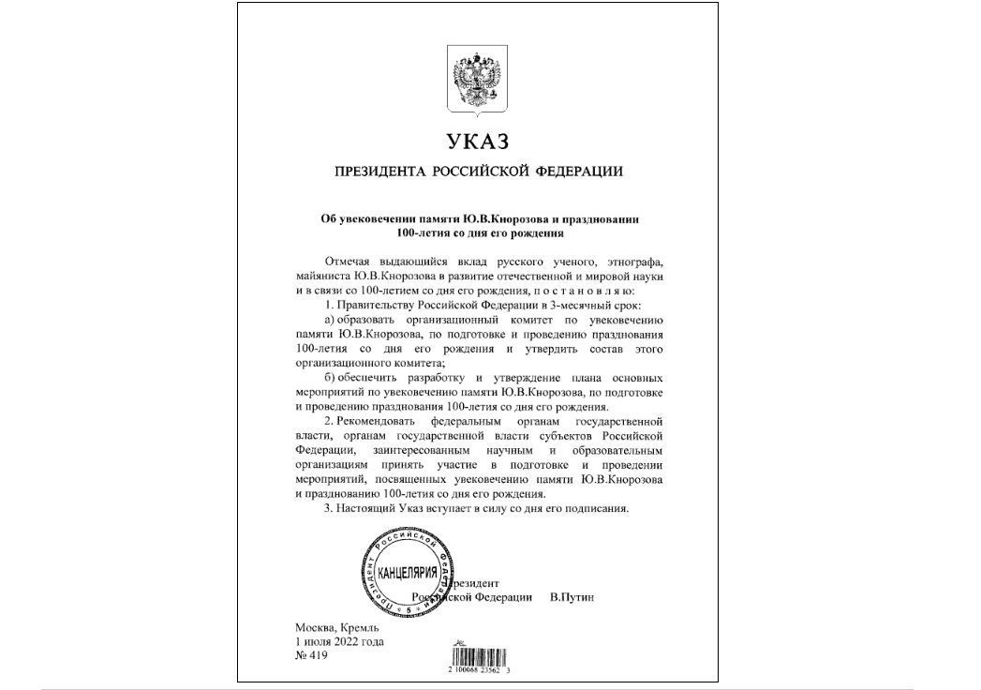
Президент России Владимир Путин 1 июля 2022 года подписал указ «Об увековечивании памяти Ю. В. Кнорозова...». Выдающийся петербургский ученый в разные годы был сотрудником Российского этнографического музея и Кунсткамеры.
Не покидая Ленинграда, он сумел расшифровать письмена американской цивилизации майя, над загадкой которых бились ученые всего мира.

